Slide 1
第四章 土的压缩性
§ 4.1 概述
§ 4.2 固结试验及压缩性指标
§ 4.3 应力历史对压缩性的影响
§ 4.4 土的变形模量
§ 4.5 土的弹性模量

Slide 2
第四章 土的压缩性
§ 4.1 概述
§ 4.2 固结试验及压缩性指标
§ 4.3 应力历史对压缩性的影响
§ 4.4 土的变形模量
§ 4.5 土的弹性模量

Slide 3
§4.1 概述
建筑物上部结构产生附加应力
荷载大小
地基发生沉降
土的压缩特性
一致沉降
（沉降量）
差异沉降
（沉降差）
地基厚度
沉降具有时间效应－沉降速率
影响结构物的安全和正常使用

Slide 4
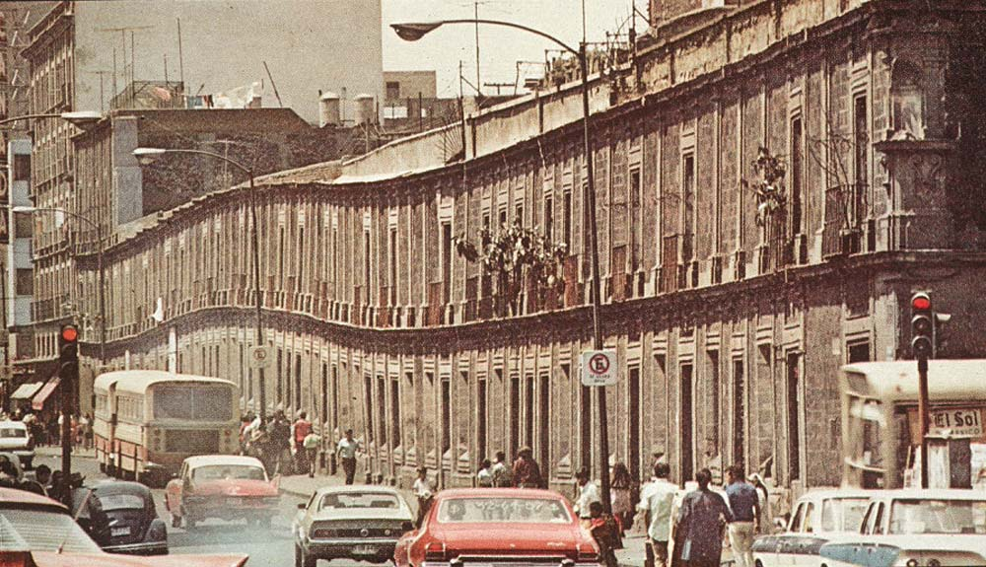
§4.1 概述
地基的沉降及不均匀沉降
（墨西哥城）

Slide 5
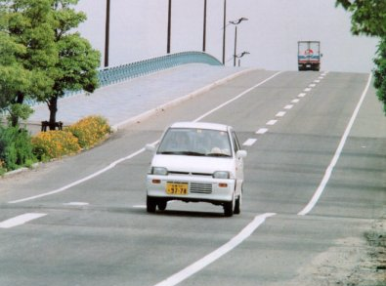
§4.1 概述
Contersy
沈水龙 (2004)

Slide 6
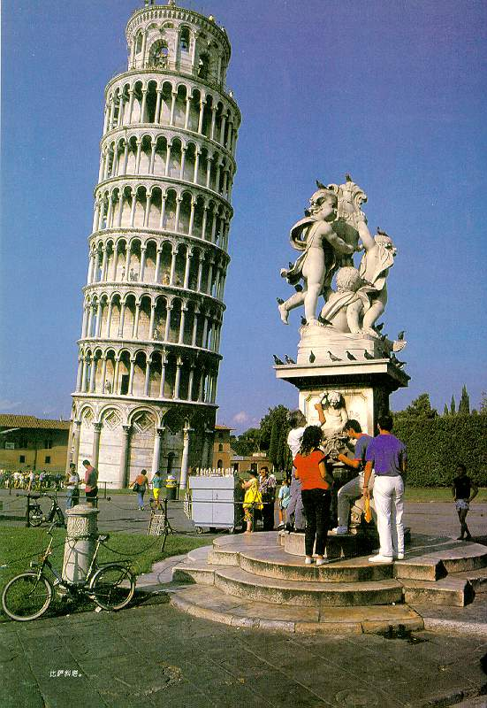
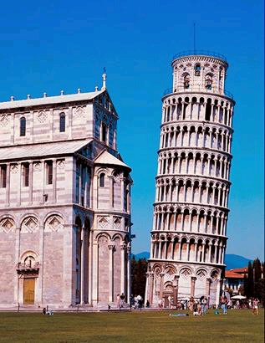
§4.1 概述

Slide 7
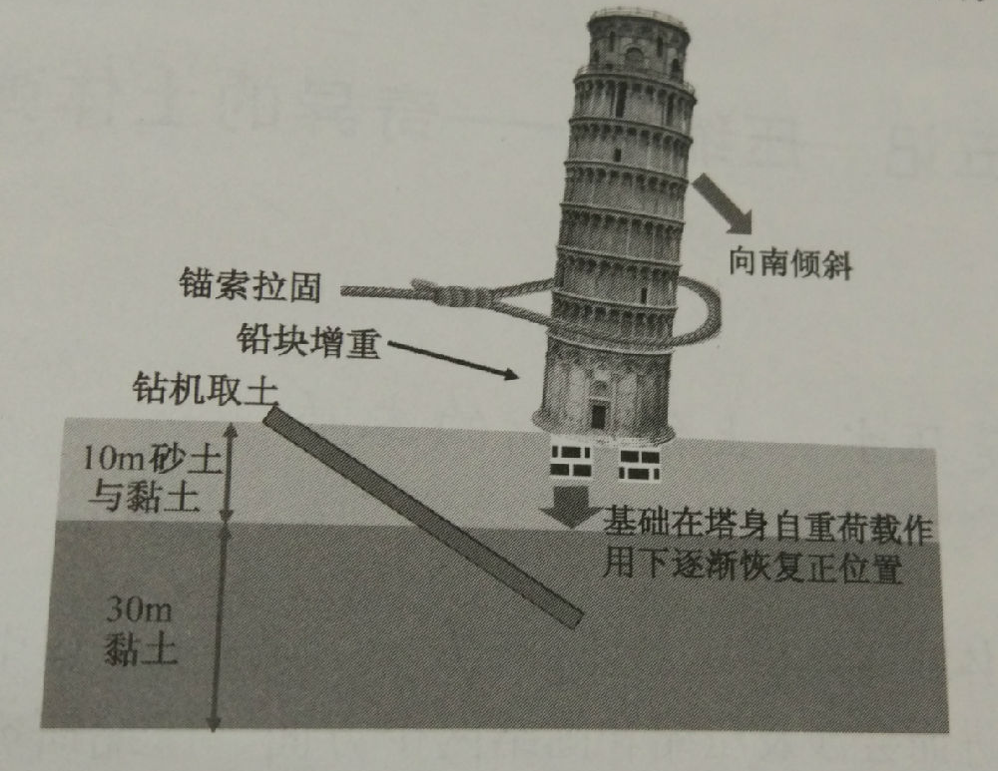
§4.1 概述
比萨斜塔纠偏加固？
锚索拉固
钻机取土

Slide 8
§4.1 概述
土的压缩性是指土体在压力作用下体积缩小的特性。
一般意义上土的压缩是指土中孔隙体积的缩小。
在附加应力作用下，随着土孔隙中水的排出，土体体积缩小的全过程称为土的固结。
重点讨论一维（竖向）压缩固结及其指标。
实践中，一般不考虑无黏性土的固结问题；而黏性土的固结实质上是研究土中有效应力增长的过程。

Slide 9
第四章 土的压缩性
§ 4.1 概述
§ 4.2 固结试验及压缩性指标
§ 4.3 应力历史对压缩性的影响
§ 4.4 土的变形模量
§ 4.5 土的弹性模量
1. 固结试验和压缩曲线
2. 土的压缩系数和压缩指数
3. 土的压缩模量和体积压缩系数
4. 回弹曲线和再压缩曲线

Slide 10
§4.2 固结试验及压缩性指标
土体变形特性测试方法
轴对称问题
常规三轴试验
特殊应力状态
室内试验
一维问题
侧限压缩试验
理论拓展、经验积累
一般应力状态
平板载荷试验
旁压试验
原状土
室外试验
标准贯入试验
静力触探试验
试验目的：变形（和强度）特性

Slide 11
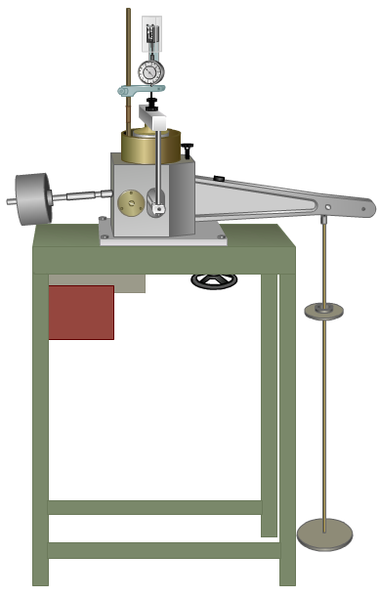
§4.2 固结试验及压缩性指标
固结试验和压缩曲线
变形测量
侧限压缩仪（固结仪）
固结容器
固结容器：
环刀、护环、导环、透水石、加压上盖和量表架等
加压设备：杠杆比例1:10
变形测量设备
加压设备
支架

Slide 12
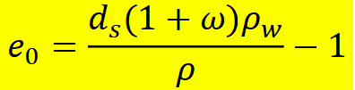
§4.2 固结试验及压缩性指标
试验方法
测定：
轴向应力
轴向变形
用金属环刀切取保持天然结构的原状土样，并置于圆筒形压缩容器的刚性护环内，土样上下各垫一块透水石，受压后土中水可以自由排出；
由于金属环刀和刚性护环的限制，土样在压力作用下只能发生竖向压缩变形，而无侧向变形。
百分表
传压板
水槽
环刀
初始孔隙比:
$$e_{0}=\frac{d_{s}(1+ω)ρ_{w}}{ρ}−1$$
内环
透水石
试样

Slide 13
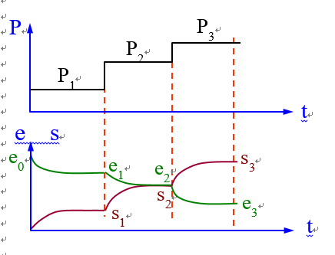
§4.2 固结试验及压缩性指标
试验过程和结果
土样在天然状态下或经过人工饱和后，进行逐级加压固结，以便测定各级压力p_{i}作用下土样压缩稳定后的孔隙比e_{i} 。
设土样的初始高度为H₀，
受压后土样高度为H_{i} ，
则H_{i} = H₀—ΔH_{i} ，ΔH_{i}为外压力p_{i}作用下土样的稳定压缩量。

Slide 14
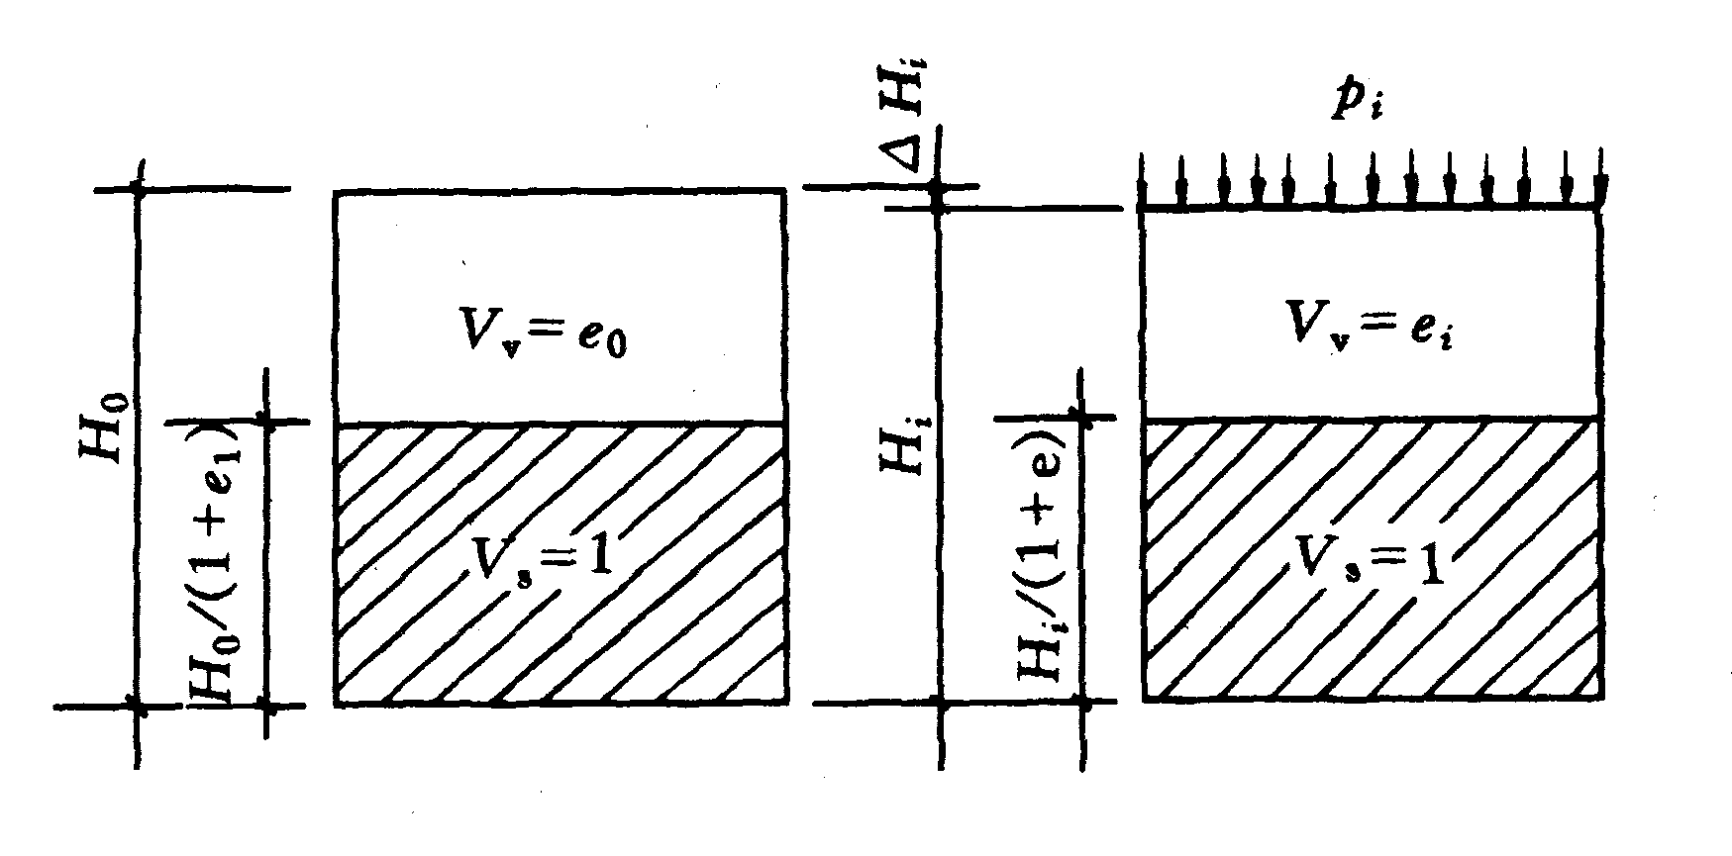
§4.2 固结试验及压缩性指标
根据土粒体积V_{s}不会变化和土样横截面积不变的两个条件，得出土颗粒的体积

Slide 15
§4.2 固结试验及压缩性指标
任意荷载下的孔隙比
压缩曲线可按两种方式绘制：
一种是采用普通直角坐标绘制的e-p曲线。
另一种是横坐标取p的常用对数值，即采用半对数直角坐标绘制成e-lgp 曲线。
固结试验结果还可绘制试样压缩变形与时间平方根（或时间对数）关系曲线，可测定土的竖向固结系数，它是单向固结理论中表示固结速度的一个特性指标 。

Slide 16
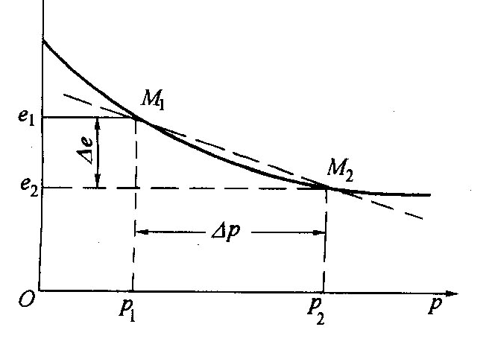
§4.2 固结试验及压缩性指标
土的压缩系数和压缩指数
土的压缩系数：土体在侧限条件下孔隙比减小量与有效压应力增量的比值，即e-p曲线中某一压力段的割线斜率；
土的压缩性可用图中割线M₁M₂ 的斜率表示。设割线与横坐标的夹角为β，则：
曲线上任一点的切线斜率a就表示
相应于压力p作用下土的压缩性：
a=-de/dp

Slide 17
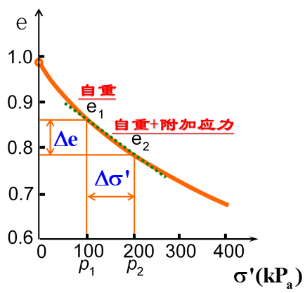
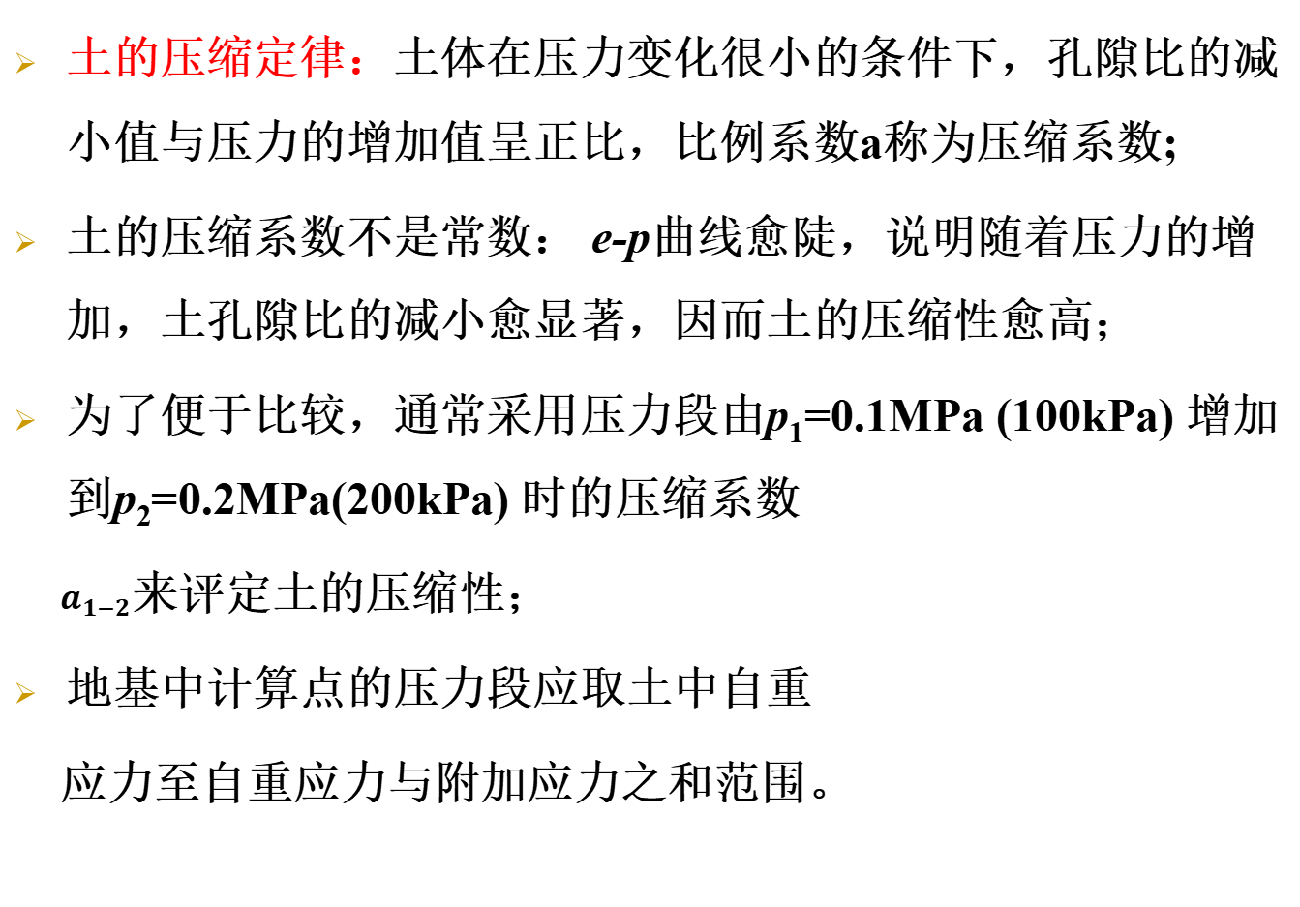
§4.2 固结试验及压缩性指标
土的压缩定律：土体在压力变化很小的条件下，孔隙比的减小值与压力的增加值呈正比，比例系数a称为压缩系数;
土的压缩系数不是常数： e-p曲线愈陡，说明随着压力的增加，土孔隙比的减小愈显著，因而土的压缩性愈高；
为了便于比较，通常采用压力段由p₁=0.1MPa (100kPa) 增加到p₂=0.2MPa(200kPa) 时的压缩系数
$a_{1−2}$来评定土的压缩性；
地基中计算点的压力段应取土中自重
应力至自重应力与附加应力之和范围。

Slide 18
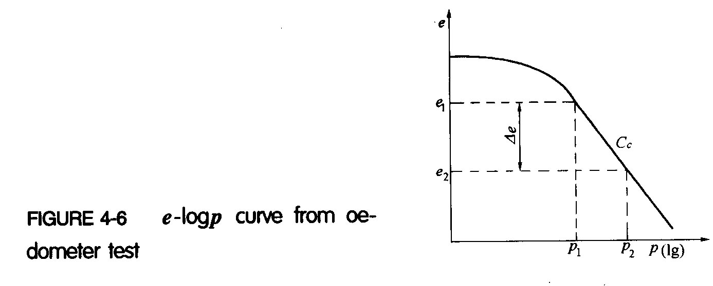
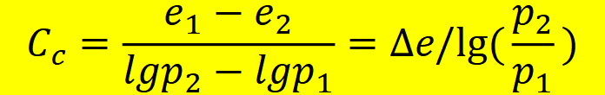
§4.2 固结试验及压缩性指标
压缩指数：土体在侧限条件下e-lgp曲线中取某一压力段的直线斜率。
土的e-p曲线改绘成半对数e-lgp曲线时，它的后段接近直线，其斜率C_{c} 为：
$$C_{c}=\frac{e_{1}−e_{2}}{lgp_{2}−lgp_{1}}=∆e/lg⁡(\frac{p_{2}}{p_{1}})$$
国内外广泛采用e-lgp曲线来分析应力历史对黏性土压缩性的影响，这对重要建筑物的沉降计算，具有现实的意义。

Slide 19
土的压缩性辨别 (a₁₋₂ 与 C_{c})
§4.2 固结试验及压缩性指标
压缩系数a₁₋₂ （MPa⁻¹） | 压缩指数C_{c} | 土的压缩性
≥0.5 | >0.4 | 高压缩性
0.1~0.5 | 0.2~0.4 | 中压缩性
≤0.1 | <0.2 | 低压缩性

Slide 20
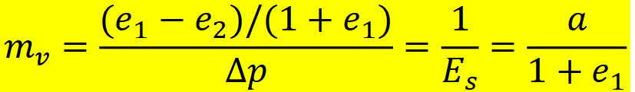
§4.2 固结试验及压缩性指标
土的压缩模量和体积压缩系数
压缩模量：土体在侧限条件下的竖向附加压应力与竖向应变之比值。
体积压缩系数：土体在侧限条件下的竖向（体积）应变与竖向附加压应力之比，亦称单向体积压缩系数，为压缩模量的倒数。
$$m_{v}=\frac{(e_{1}−e_{2})/(1+e_{1})}{∆p}=\frac{1}{E_{s}}=\frac{a}{1+e_{1}}$$
同压缩系数和压缩指数一样，土的压缩模量Es值越小，体积压缩系数m_{v}值越大，土的压缩性越高。

Slide 21
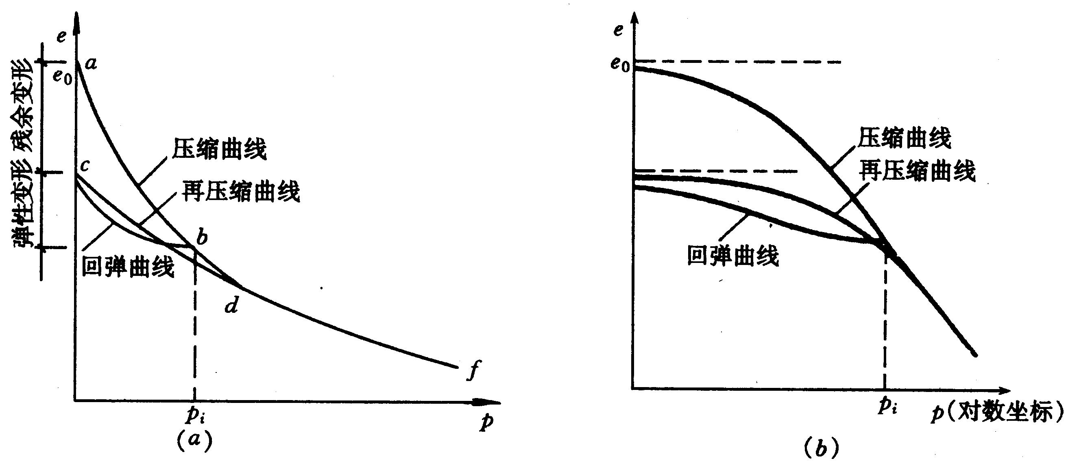
§4.2 固结试验及压缩性指标
土的回弹和再压缩
当考虑深基坑开挖卸荷后再加荷时，应进行土的回弹再压缩试验。
在室内压缩试验过程中，如加压到某值p_{i} 后不再加压，相反地，逐级进行退压，可观察到土样的回弹。
若测得其回弹稳定后的孔隙比，则可绘制相应的孔隙比与压力的关系曲线，称为回弹曲线（或膨胀曲线）。

Slide 22
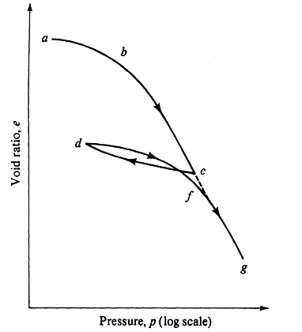
§4.2 固结试验及压缩性指标
压缩曲线、再压缩曲线、回弹曲线
现场原始压缩曲线
压缩曲线（室内）
再压缩曲线（室内）
回弹曲线
（或膨胀曲线）
C_{e}
回弹指数（再压缩指数）
C_{e} << C_{c}，
一般C_{e}≈0.1-0.2C_{c}

Slide 23
第四章 土的压缩性
§ 4.1 概述
§ 4.2 固结试验及压缩性指标
§ 4.3 应力历史对压缩性的影响
§ 4.4 土的变形模量
§ 4.5 土的弹性模量
1. 沉积土(层)的应力历史
2. 现场原始压缩曲线及压缩性指标

Slide 24
§4.3应力历史对压缩性的影响
沉积土层的应力历史
先（前）期固结压力：天然土层在历史上所经受到的最大固结压力p_{c}（指竖向有效应力）；
现在上覆（竖向）应力p₁: 土体某深度处上覆的自重应力；
在研究沉积土层的应力历史时，通常将先期固结压力与现有覆盖土重之比值定义为超固结比。over-consolidation ratio
OCR=1：正常固结
OCR>1：超固结
OCR<1：欠固结
相同p_{c} 时，一般OCR越大，土越密实，压缩性越小

Slide 25
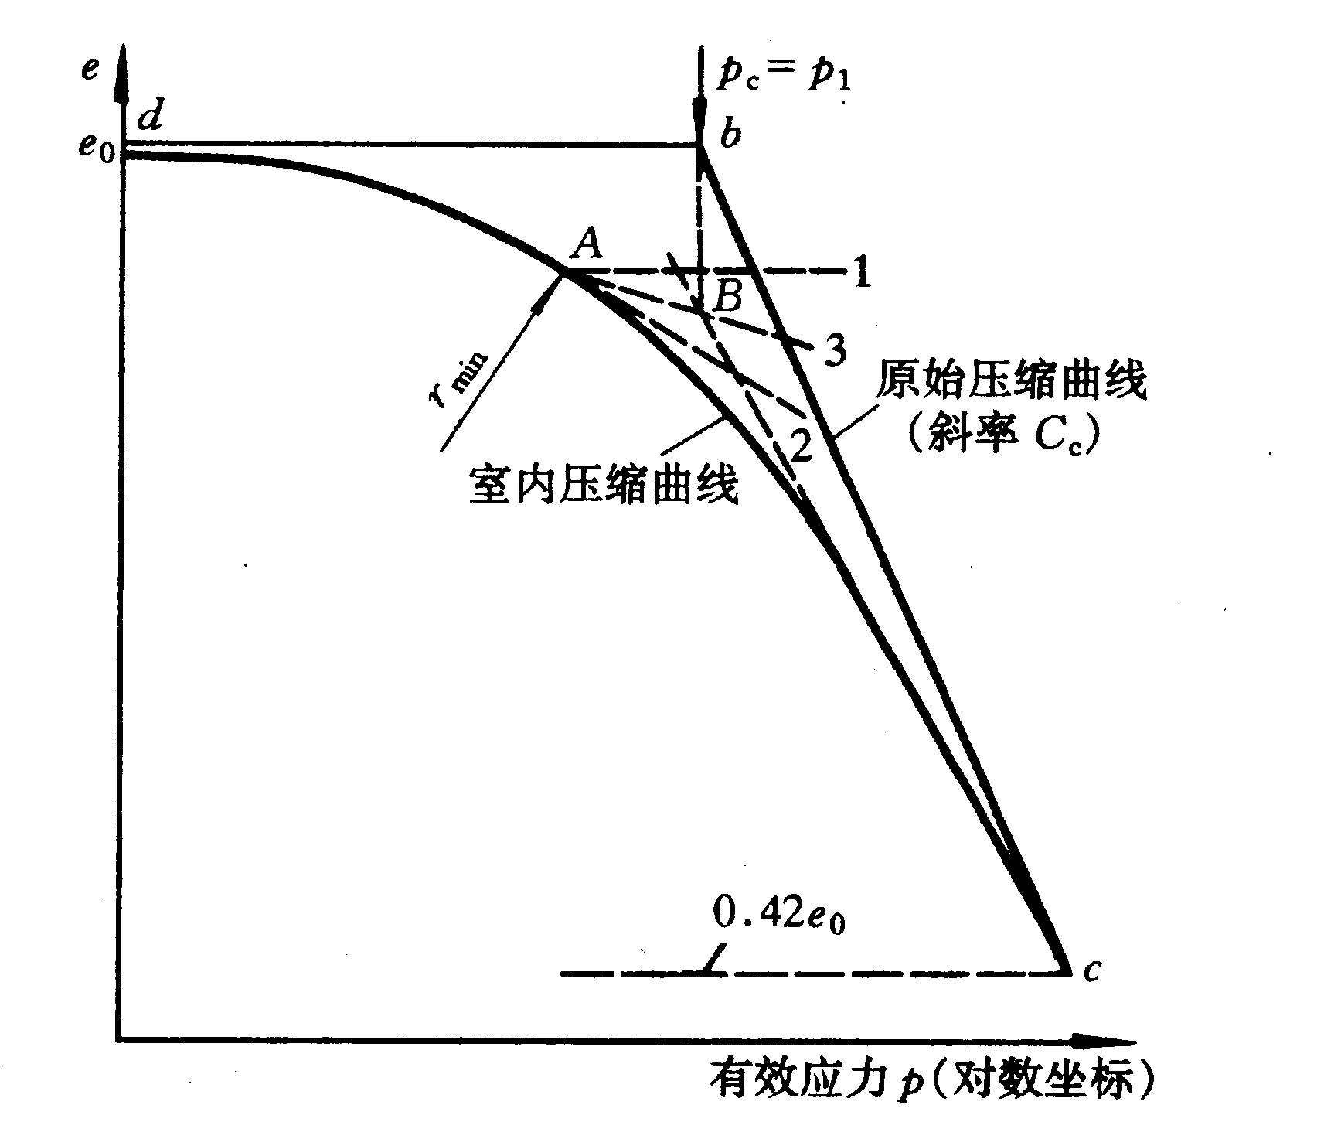
§4.3应力历史对压缩性的影响
先期固结压力的确定（Casagrande）方法
在e-lgp压缩试验曲线上，找曲率最大点A（半径最小）；
过A点作水平线A1；
过A点作切线A2；
作A1和A2 线夹角的角平分线A3；
试验曲线后半部分的直线段反向延长，与A3线交于点B；
B点对应的横坐标即为先期固结压力p_{c}
p_{c}

Slide 26
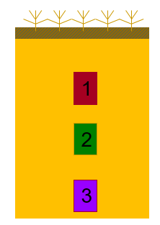
§4.3应力历史对压缩性的影响
试验表明：同一种土当起始状态不同时，压缩曲线也不同，但压缩曲线最终趋近于同一条直线。
现场原始压缩曲线
e
1
2
不同深度处的土
3
Terzagi & Peck (1967)
p(lg)
原状土
重塑土

Slide 27
§4.3应力历史对压缩性的影响
e₀
原状样
扰动增加
特点：扰动越小，压缩曲线越接近于直线
e
重塑样
0.42e₀
0.1 1 10 p
100kPa
推断：原状土的原始压缩曲线为直线

Slide 28
§4.3应力历史对压缩性的影响
历史上无卸载：
e
ab —— 上覆土沉积
bb’ —— 取样（取出地面）
b’cd —— 室内试验
z'
z
历史上有卸载：
af —— 上覆土沉积
ff' —— 剥蚀
f‘f'' —— 取样（取出地面）
f''gh —— 室内试验
Q: 应力历史如何衡量？
p₁= γz
p_{c}=γz'
p(lg)

Slide 29

§4.3应力历史对压缩性的影响
现场原始压缩曲线
原始再压缩曲线
无扰动、无卸载
无扰动、有卸载
e
原状土的原始压缩曲线：直线
原状土的原始再压缩曲线：直线
客观存在的，无法直接得到！
如何求取
p(lg)

Slide 30
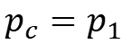
§4.3应力历史对压缩性的影响
现场原始压缩曲线的近似推求 (Schmertmann 1955)
a. 正常固结土
假定：
土样取出以后e不变，等于原状土的初始孔隙比e₀，因而，（ e₀, p₁）点应位于原状土的原始压缩曲线上；
0.42e₀时，土样不受到扰动影响。
推定：
① 确定先期固结压力p_{c}
② 过e₀ 作水平线与p_{c}作用线交于B。由假定①知，B点必然位于原状土的原始压缩曲线上；
③ 以0.42e₀ 在压缩曲线上确定C点，由假定②知，C点也位于原状土的原始压缩曲线上；
④ 通过B、C两点的直线即为所求的现场原始压缩曲线。
$$p_{c}=p_{1}$$
p(lg)

Slide 31
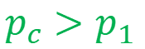
§4.3应力历史对压缩性的影响
b. 超固结土
假定：
① 土取出地面后体积不变，即（e₀, p₁ ）在原位再压缩曲线上；
② 再压缩（回弹）指数C_{e} 为常数；
③ 0.42e₀处的土与原状土一致，不受扰动影响。
$$p_{c}>p_{1}$$
推定：
① 确定p₁ 和 p_{c}的作用线；
② 过e₀作水平线与p₁ 作用线交于D点；
③ 过D点作斜率为C_{e}的直线，与p_{c}作用线交于B点，DB为原位再压缩曲线；
④ 过0.42e₀ 作水平线与e-lgp曲线交于点C；
⑤ 过B和C点作直线即为现场原始压缩曲线。
p₁
p_{c}
p(lg)

Slide 32
第四章 土的压缩性
§ 4.1 概述
§ 4.2 固结试验及压缩性指标
§ 4.3 应力历史对压缩性的影响
§ 4.4 土的变形模量
§ 4.5 土的弹性模量
1.浅层平板载荷试验及变形模量
2.深层平板载荷试验及变形模量
3.旁压试验及变形模量
4.变形模量与压缩模量的关系

Slide 33
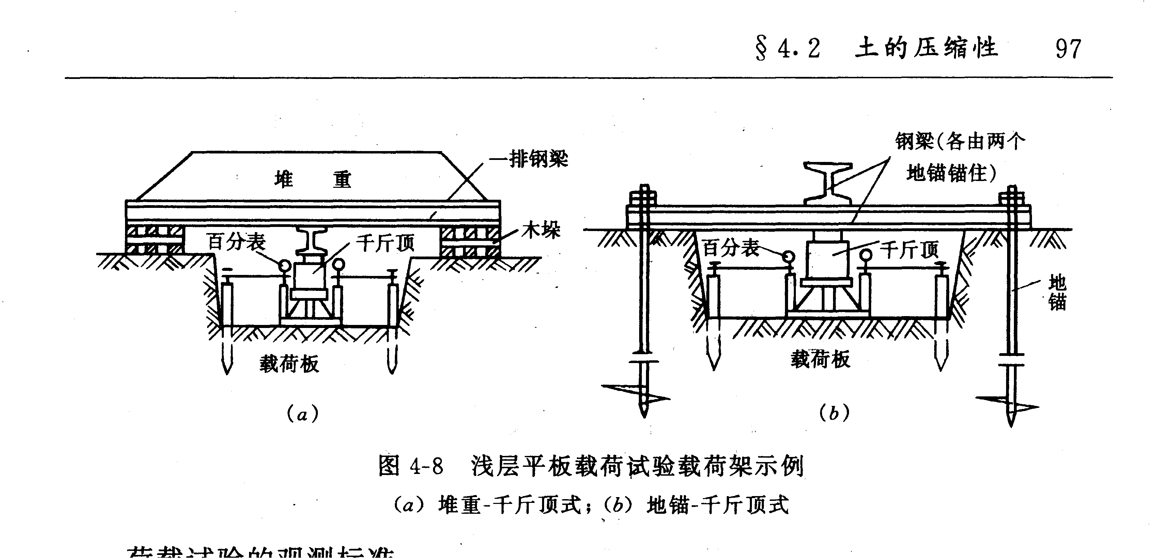
§4.4土的变形模量
现场载荷试验
目的：1. 测试地基承载力；
2. 测试地基土变形模量。
观测：1.时间间隔 (p.130)
2.终止加载判别标准 (p.130)
无侧限条件下（侧向容许膨胀）
浅层平板载荷试验载荷架示例

Slide 34
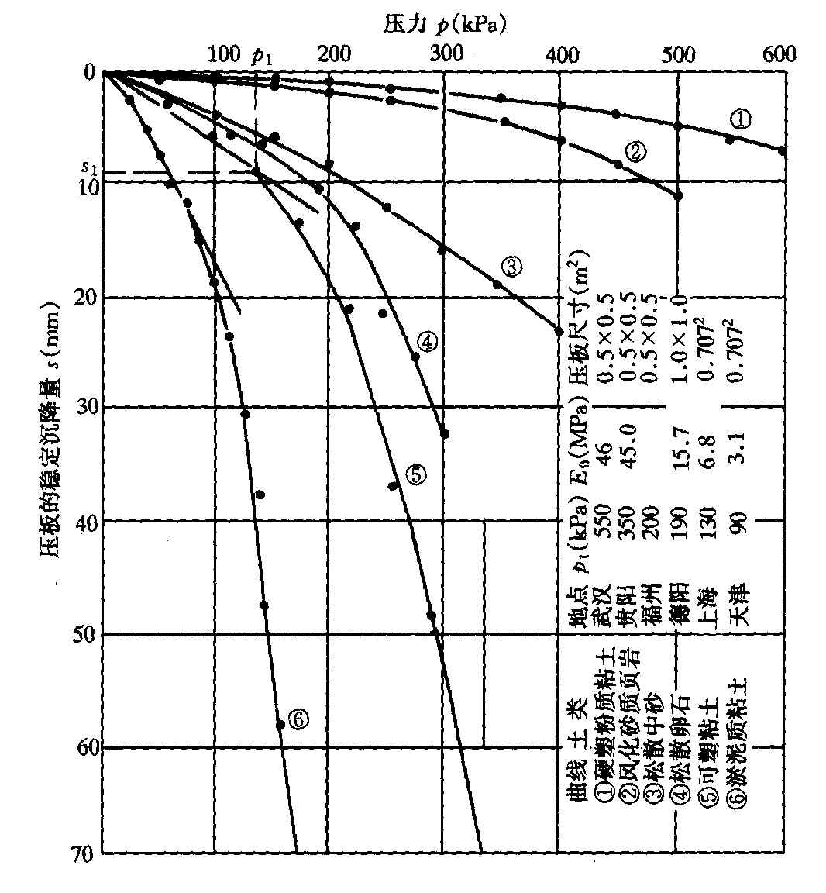
载荷试验结果应用：确定地基土的变形模量E₀
§4.4土的变形模量
p₁——比例极限荷载；
b——承压板的边长或直径；
s₁——p₁所对应的沉降量，取p-s曲线上的直线段末端值。没有直线段时，取s₁= (0.01~0.015)b所对应的荷载为p_{1。}

Slide 35


§4.4土的变形模量
自学
深层平板载荷试验
旁压试验
讲义：P132-134

Slide 36
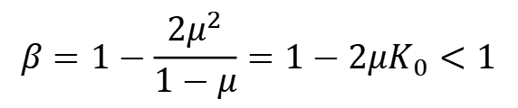
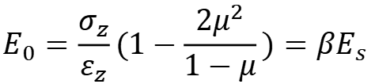
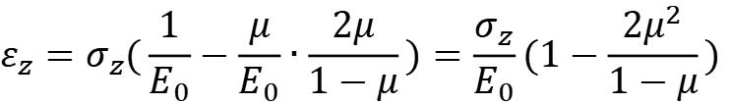
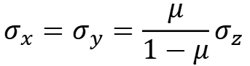
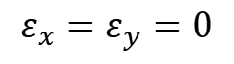
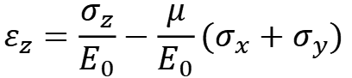
§4.4土的变形模量
变形模量与压缩模量关系
在相同的初始状态前提下
由虎克定律:
$$ε_{z}=\frac{σ_{z}}{E_{0}}−\frac{μ}{E_{0}}(σ_{x}+σ_{y})$$
侧限条件下:
$$ε_{x}=ε_{y}=0$$
$$σ_{x}=σ_{y}=\frac{μ}{1−μ}σ_{z}$$
则:
$$ε_{z}=σ_{z}(\frac{1}{E_{0}}−\frac{μ}{E_{0}}∙\frac{2μ}{1−μ})=\frac{σ_{z}}{E_{0}}(1−\frac{2μ^{2}}{1−μ})$$
$$E_{0}=\frac{σ_{z}}{ε_{z}}(1−\frac{2μ^{2}}{1−μ})=βE_{s}$$
$$β=1−\frac{2μ^{2}}{1−μ}=1−2μK_{0}<1$$
上述关系只是理论上的，通常软土的E₀值与βEs值比较接近。
E₀ < E_{s}

Slide 37
第四章 土的压缩性
§ 4.1 概述
§ 4.2 固结试验及压缩性指标
§ 4.3 应力历史对压缩性的影响
§ 4.4 土的变形模量
§ 4.5 土的弹性模量

Slide 38
§4.5土的弹性模量
土的弹性模量是土体在无侧限条件下瞬时压缩的应力应变模量。
由于土并非理想弹性体，它的变形包括了可恢复的弹性变形和不可恢复的残余变形两部分。
在静荷载作用下计算土的变形时所采用的变形参数为压缩模量或变形模量；在完全侧限条件假设下，通常地基沉降计算的分层总和法公式都采用压缩模量；当运用弹性力学公式时，则用变形模量或弹性模量进行变形计算。
弹性模量远大于变形模量。

Slide 39
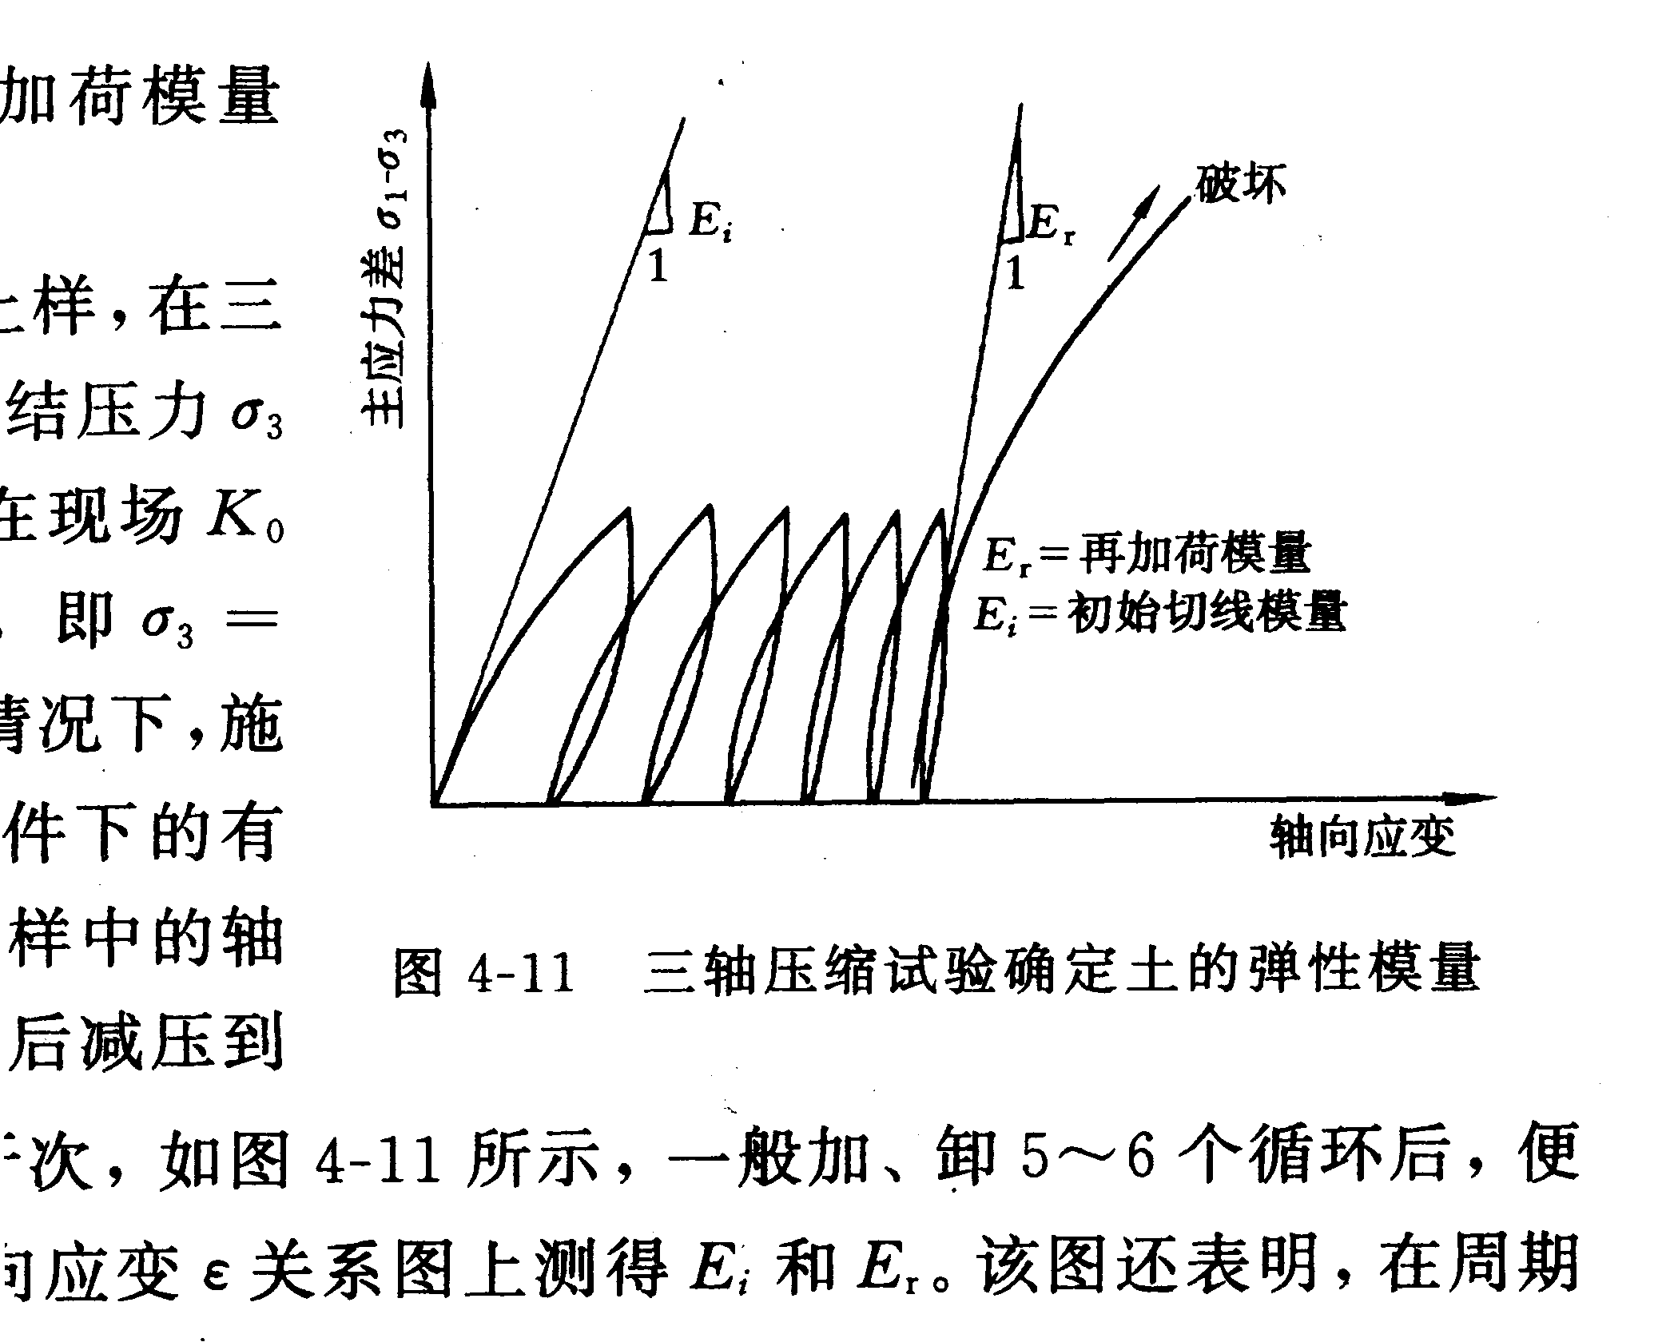
§4.5土的弹性模量
确定土的弹性模量的方法，一般用室内三轴压缩试验或单轴无侧限压缩试验得到的应力—应变关系曲线所确定。

Slide 40
要 点
土的压缩性本质
室内压缩试验的前提条件和土的压缩定律
土的压缩性指标及其用途
先期固结压力、超固结比的概念
现场载荷试验和变形模量

Slide 42
第四章 地基变形
§ 4.1 概述
§ 4.2 地基变形的弹性力学公式
§ 4.3 基础最终沉降量
§ 4.4 地基变形与时间的关系

Slide 43
第四章 地基变形
§ 4.1 概述
§ 4.2 地基变形的弹性力学公式
§ 4.3 基础最终沉降量
§ 4.4 地基变形与时间的关系

Slide 44
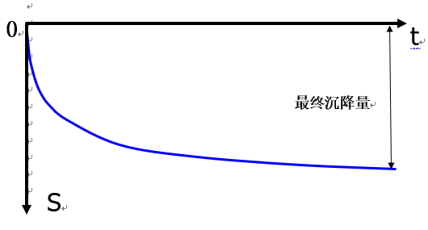
§4.1 概述
地基的最终沉降量：是指地基在建筑物荷载作用下，在地基表面的竖向变形称为地基的最终沉降量。
地基沉降的原因：
外因：主要是建筑物荷载在地基中产生的附加应力。（宏观分析）
内因：土的三相组成。
（微观分析）
沉降与时间的关系

Slide 45
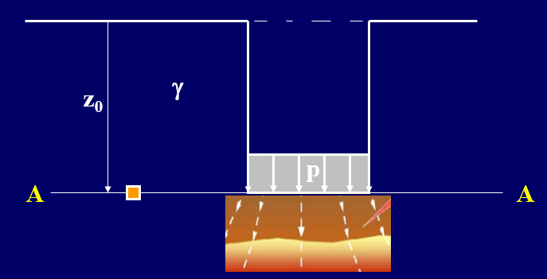
§4.1 概述
地基沉降的外因:通常认为地基土层在自重作用下压缩已稳定，主要是建筑物荷载在地基中产生的附加应力。

Slide 46
§4.1 概述
内因:土由三相组成，具有碎散性，在附加应力作用下土层的孔隙发生压缩变形，引起地基沉降。
天然土层往往由成层土组成，还可能具有尖灭和透镜体等交错层理构造，即使是同一厚层土其变形性质也随深度而变。因此，地基土的非均质性是很显著的。
通常在计算地基变形的方法上，先把地基看成是均质的线性变形体，从而直接引用弹性力学来计算地基中的附加应力，然后利用某些简化假设来解决成层土地基的沉降计算问题。

Slide 47
§4.1 概述
计算目的：预知该工程建成后将产生的最终沉降量、沉降差、倾斜和局部倾斜，判断地基变形是否超出允许的范围，以便在建筑物设计时，为采取相应的工程措施提供科学依据，保证建筑物的安全。
S<[S] 满足设计要求
S>[S] 不满足设计要求

Slide 48
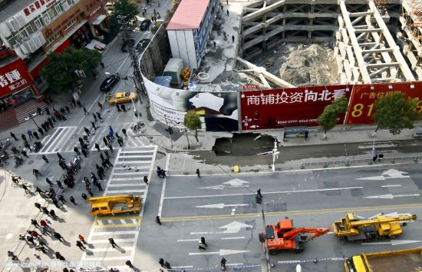
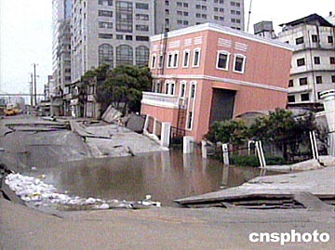
§4.1 概述
地面沉降
抽取地下水造成地面沉降
Joseph F. Poland

Slide 49
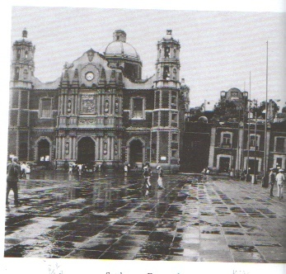
§4.1 概述
墨西哥某宫殿
问题：
沉降2.2米，且左右两部分存在明显的沉降差。
地基：20多米厚的黏土

Slide 50
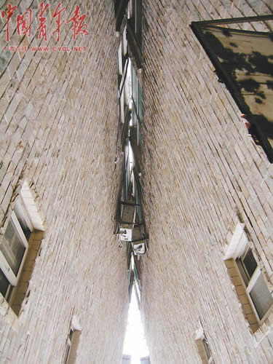
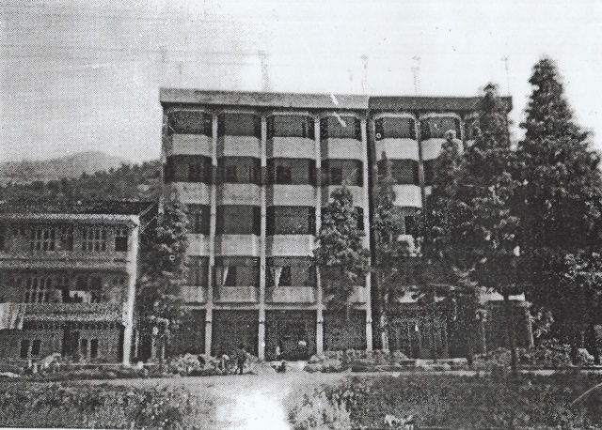
§4.1 概述
沉降相互影响，两栋相邻的建筑物上部接触

Slide 51
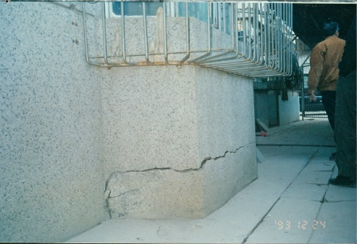
§4.1 概述
基坑开挖，引起阳台裂缝

Slide 52
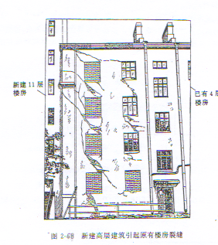
§4.1 概述
修建新建筑物：引起原有建筑物开裂

Slide 53
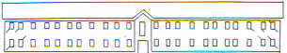
§4.1 概述
47m
39
87
150
175
194
199
沉降曲线(mm)
建筑物过长：长高比7.6:1

Slide 54
第四章 地基变形
§ 4.1 概述
§ 4.2 地基变形的弹性力学公式
§ 4.3 基础最终沉降量
§ 4.4 地基变形与时间的关系
地基表面沉降的弹性力学公式
刚性基础倾斜的弹性力学公式

Slide 55
§4.2 地基变形的弹性力学公式
地基表面沉降的弹性力学公式
集中力P作用在弹性半空间表面，计算点M的竖向位移ω（x，y，0），即地基沉降s的Boussenesq解答。 式中 s—竖向集中力P作用下地基表面任意点沉降； r—地基表面任意点到竖向集中力作用点距离 E₀—地基土变形模量（或弹性模量E）； μ—地基土的泊松比。

Slide 56
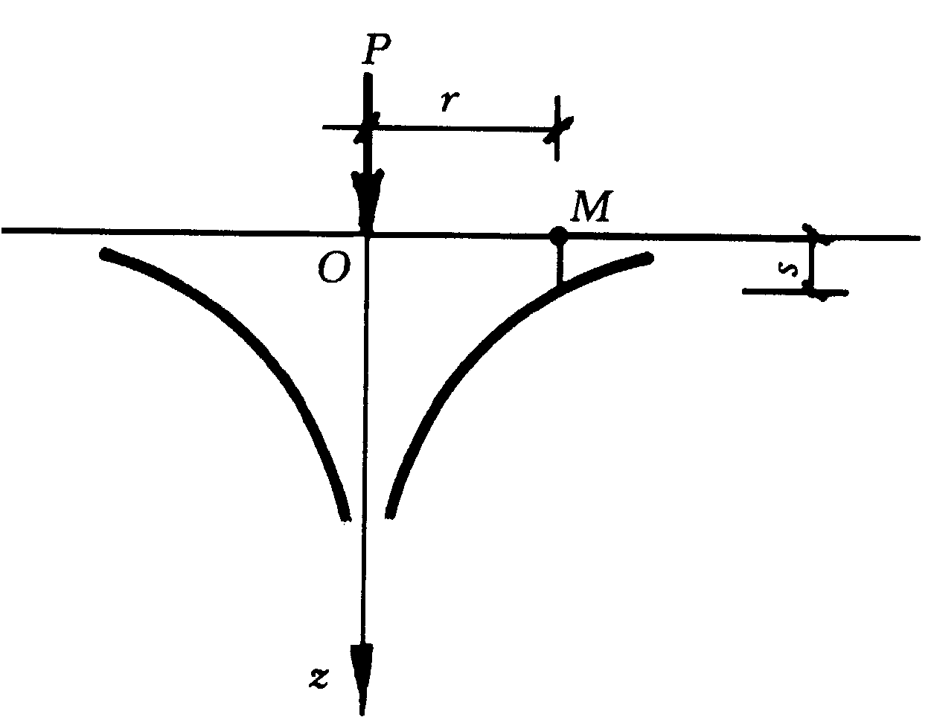
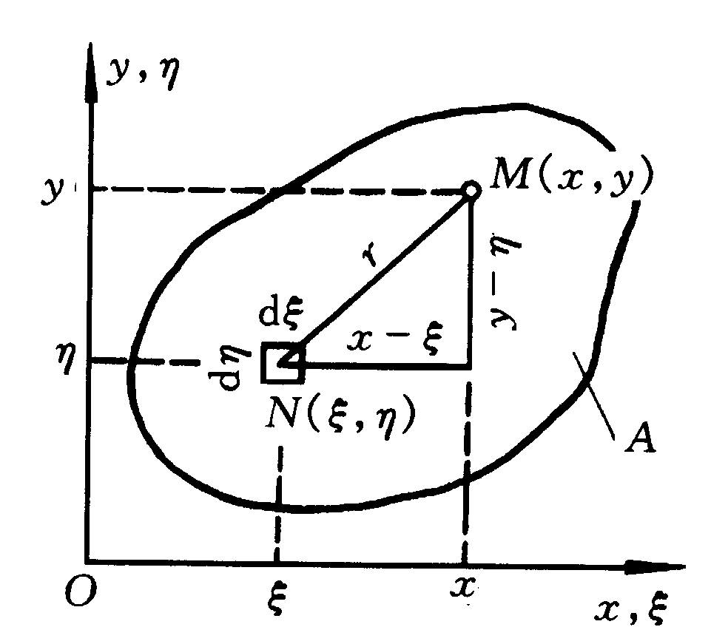
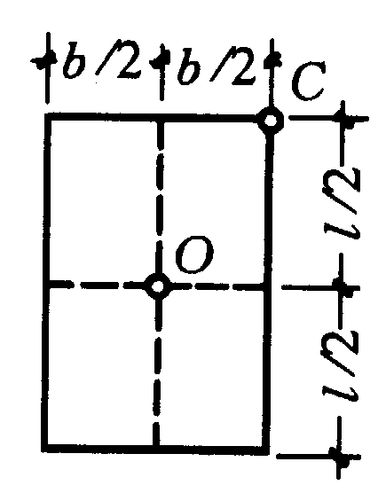
§4.2 地基变形的弹性力学公式
局部柔性荷载分布
N（ξ，η）点处分布荷载 p₀（ξ，η）该点微面积dξdη 上分布荷载p=p₀（ξ，η）dξdη
地面上与N点相距为 的M（x，y）沉降s(x，y)，可沿分布面积A积分求得：
集中力作用
任意荷载和分布
矩形面积均布荷载

Slide 57
§4.2 地基变形的弹性力学公式
矩形面积（长边l和短边b）均布荷载P₀（ξ，η）=P₀=常数作用下，任一角点C沉降： ω_{c}是角点沉降影响系数，即 其中m=l/b
利用角点迭代法，可求得地基表面任意点的沉降。
如矩形中心点o的沉降
中心点沉降为角点沉降两倍，令ω₀=2ω_{c，}为中心沉降影响系数，则

Slide 58
§4.2 地基变形的弹性力学公式
基础刚度影响
柔性荷载地面沉降后，地面呈碟形，随基础刚度增大，趋于均匀。
基础沉降：中心荷载作用下，近似地按柔性荷载下基底平均沉降计算，即 式中 A 为基底面积。对于均布矩形荷载，有 式中 ω_{m}为平均沉降影响系数。

Slide 59
§4.2 地基变形的弹性力学公式
中心荷载下刚性基础，由于无限大抗弯刚度
基底的沉降量处处相等，s(x，y)=s = c
基础静力平衡条件
联合求解后，可得基底反力p₀(x，y)和沉降s。
ω取刚性基础沉降影响系数ω_{r}，与柔性荷载ω_{m}接近
为了便于计算，地基沉降弹性力学公式统一表示为： 式中 b—矩形荷载（基础）的宽度和圆形荷载（基础）的直径； ω—沉降影响系数，按基础的刚度、底面形状及计算点位置而定，由表6-1查得。

Slide 60
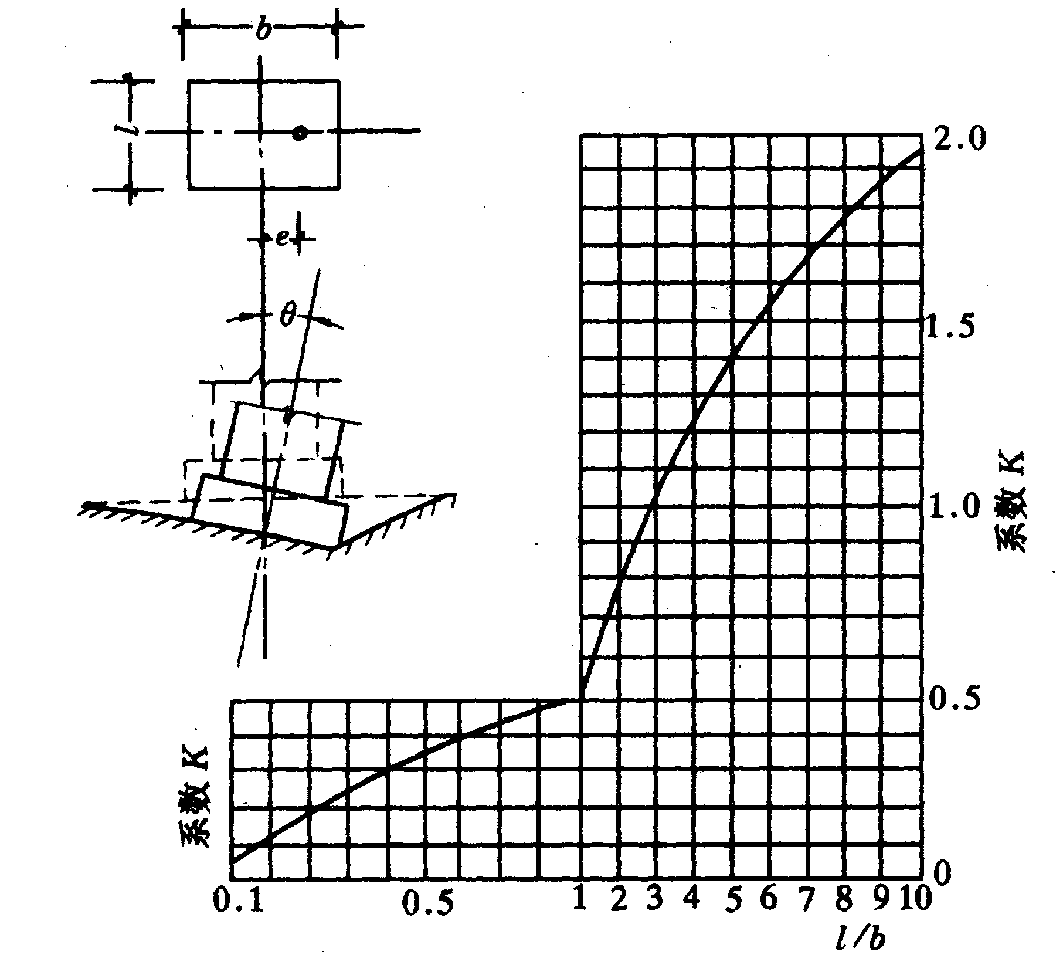
§4.2 地基变形的弹性力学公式
刚性基础倾斜的弹性力学公式
圆形基础
矩形基础
刚性基础的倾斜影响系数

Slide 61
§4.2 地基变形的弹性力学公式
柔性荷载下地面的沉降不仅产生于荷载面范围之内，而且还影响到荷载面以外，沉降后的地面呈碟形。但一般基础都具有一定的抗弯刚度，因而中心荷载作用下的基础沉降可以近似地按柔性荷载下基底平均沉降计算 。
对于中心荷载下的刚性基础，由于具有无限大的抗弯刚度，受荷沉降后基础不发生挠曲，因而基底的沉降量处处相等 ；刚性基础承受偏心荷载时，沉降后基底为一倾斜平面 。
弹性力学公式可用来计算短暂荷载作用下地基的沉降和倾斜 。

Slide 62
第四章 地基变形
力学公式
§ 4.3 基础最终沉降量
§ 4.4 地基变形与时间的关系
1. 分层总和法计算最终沉降量
2. 应力历史法计算基础最终沉降量
3. 斯肯普顿—比伦法计算基础最终沉降量
4. 讨论

Slide 63
§4.3 基础最终沉降量
分层总和法计算最终沉降量
单一土层一维压缩问题
1、计算简图
p
γ,e₁
H/2
σ_{z}=p
H
H/2
σ_{c}
σ_{z}
侧限条件
压缩前
压缩后
实施
方法
（a）e-p曲线
（b）e-lgp曲线

Slide 64
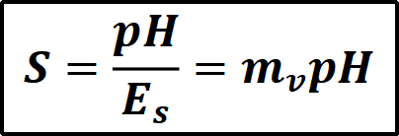
§4.3 基础最终沉降量
2、计算公式
e-p曲线
e
e₁
e₂
$$S=\frac{pH}{E_{s}}=m_{v}pH$$
p₁
p
p₂

Slide 65
§4.3 基础最终沉降量
地基最终沉降量分层总和法
1、基本假定和原理
（a）基底压力为线性分布
（b）只计算基底中心线附加应力，附加应力用弹性理论计算
（c）只发生单向沉降：侧限应力状态
（d）只计算固结沉降
（e）将地基分成若干层，认为整个地基的最终沉降量为各层沉降量之和：
理论上不够完备，缺乏统一理论；
单向压缩分层总和法是一个半经验性方法。

Slide 66
§4.3 基础最终沉降量
2、计算步骤
(a)计算原地基中自重应力分布
σ_{c}从地面算起
(b)基底附加压力p₀
p₀ = p - γd
地面
(c)确定地基中附加应力σ_{z}分布
p
σ_{z}从基底算起

d
(d)确定计算深度z_{n}
基底
一般土层：σ_{z}=0.2 σ_{c} ；
软黏土层：σ_{z}=0.1 σ_{c}
p₀
自重应力
(e)地基分层H_{i}
_{szi}
_{zi}
H_{i}
①不同土层界面；
②地下水位线；
③每层厚度不宜0.4B或4m；
④σ_{z} 变化明显的土层，适当取小。
附加应力
(f)计算每层沉降量S_{i}
沉降计算深度
(g)各层沉降量叠加ΣS_{i}

Slide 67
§4.3 基础最终沉降量
其中 (f)计算每层沉降量S_{i}
用e-σ´曲线为例
地面
p

d
e
基底
p₀
自重应力
σ_{szi}
σ_{zi}
H_{i}
e_{1i}
附加应力
e_{2i}
沉降计算深度
σ_{ci}
σ_{zi}
p_{2i}

Slide 68
§4.3 基础最终沉降量
【例题 6-1】 用分层总和法单向压缩基本公式求算例题4-3中所示基础甲的最终沉降量（考虑左右相邻基础乙的影响）
分析步骤：
1. 绘制两种地基土中自重应力和附加应力分布；
利用压缩曲线e-p图求算e_{i1}、e_{i2}；
确定压缩层厚度：应力比法 σ_{z} ≤0.2σ_{c}
利用分层总和法公式计算各层沉降量；
讲义：P146-148
۞ 关键：理解如何应用e-p图求算e_{i1}、e_{i2}

Slide 69
§4.3 基础最终沉降量
分层总和法规范修正方法
☞ 由来
建国以来，各地都采用分层总和法进行建筑物地基沉降计算。同时对大量建筑物进行沉降观测，并与理论计算对比。结果发现下列规律：
中等地基，s_{计}＝s_{实}；
软弱地基， s_{计}<s_{实}；
坚实地基， s_{计}>>s_{实,}最大相差5倍；
原因：假定地基无侧向变形 → →计算结果偏小
采用基础中心点下土的附加应力和沉降 → →计算结果偏大

Slide 70
§4.3 基础最终沉降量
☞《规范》法的实质
为使分层总和法沉降计算结果在软弱地基或坚实地基情况，都与实测沉降量相符合，《规范》法引入一个沉降计算经验系数ψ_{s}。此经验系数ψ_{s} ，由大量建筑物沉降观测数值与分层总和法计算值进行对比总结所得。凡软弱地基ψ_{s}>1.0 ，坚实地基ψ_{s} <1.0。

Slide 71
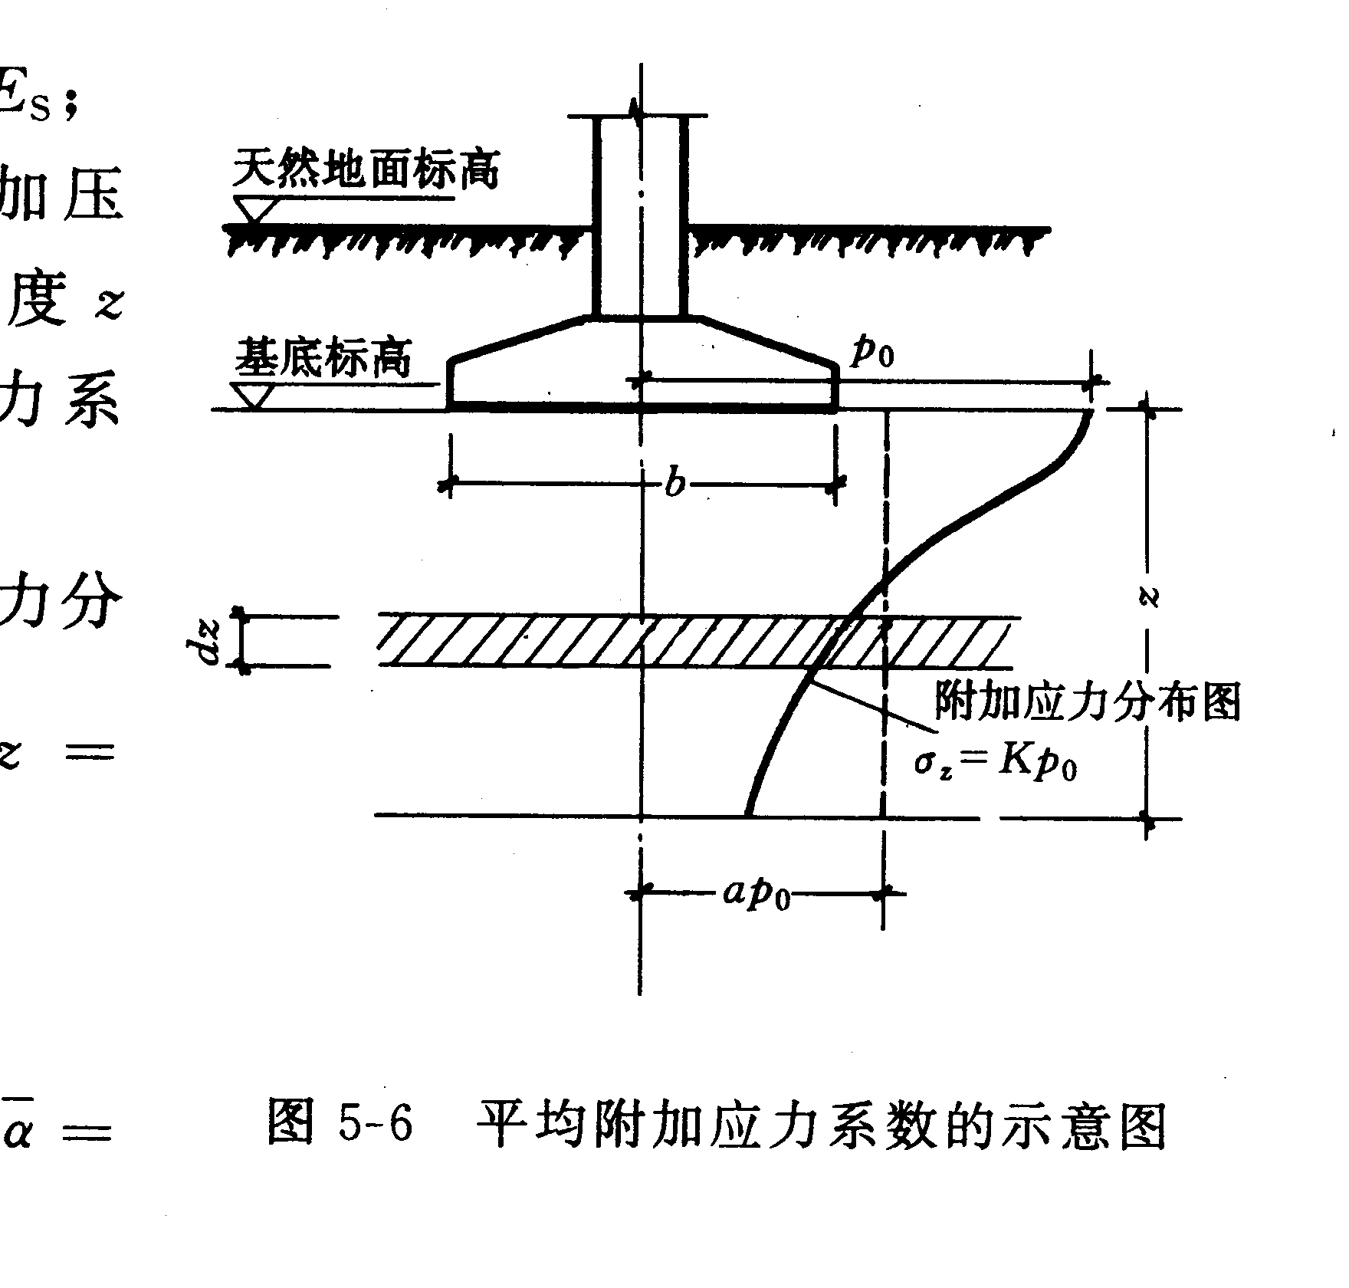
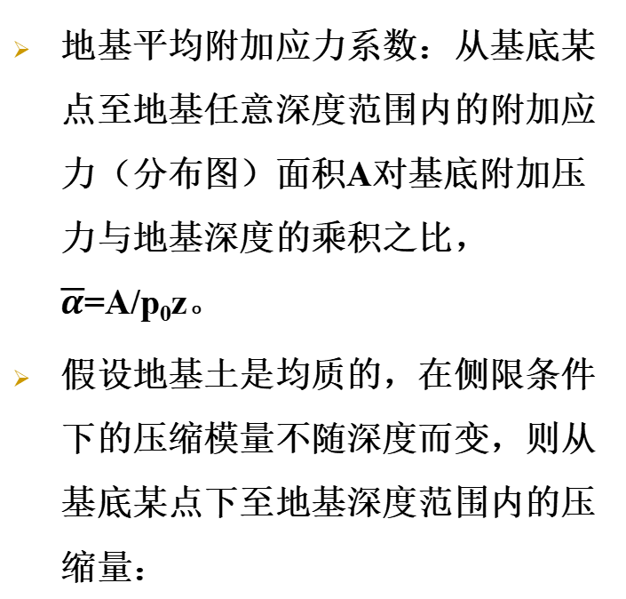
☞地基附加应力分布面积
§4.3 基础最终沉降量
地基平均附加应力系数：从基底某点至地基任意深度范围内的附加应力（分布图）面积A对基底附加压力与地基深度的乘积之比，$\overline{α}$=A/p₀z。
假设地基土是均质的，在侧限条件下的压缩模量不随深度而变，则从基底某点下至地基深度范围内的压缩量：

Slide 72
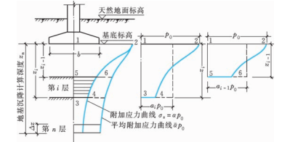
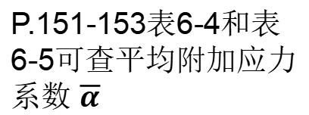
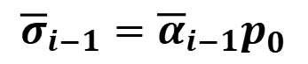

§4.3 基础最终沉降量
附加应力面积
S₃₄₅₆=S₁₂₃₄-S₁₂₅₆
平均附加应力:
$${\overline{σ}}_{i}={\overline{α}}_{i}p_{0}$$
$${\overline{σ}}_{i−1}={\overline{α}}_{i−1}p_{0}$$
P.151-153表6-4和表6-5可查平均附加应力系数 $\overline{α}$

Slide 73
☞地基沉降计算深度
§4.3 基础最终沉降量
（1）当无相邻荷载影响，基础宽度在1-50m范围内时，基础中点的地基沉降计算深度，也可按下式简化计算：
式中: b—基础宽度，为的自然对数值。
（2）有相邻荷载的影响，计算沉降量应满足下式要求
计算厚度ΔZ值
b (m) | ≤2 | 2<b≤4 | 4<b≤8 | b>8
ΔZ(m) | 0.3 | 0.6 | 0.8 | 1.0

Slide 74
§4.3 基础最终沉降量
☞沉降修正
沉降计算经验系数Ψ_{s}
p₀
基底附加应力
 | 2.5 | 4.0 | 7.0 | 15.0 | 20.0
p₀≥f_{k} | 1.4 | 1.3 | 1.0 | 0.4 | 0.2
p₀ ≤0.75 f_{k} | 1.1 | 1.0 | 0.7 | 0.4 | 0.2
σ_{z(i-1)}
z_{i-1}
z_{i}
A_{i}
σ_{z(i)}
f_{k}：地基承载力标准值
Ψ_{s}=1.4-0.2,
(1)与土质软硬有关
(2)与基底附加应力p₀/f_{k}的大小有关
附加应力

Slide 75

§4.3 基础最终沉降量
基底压力线性分布
弹性附加应力计算
单向压缩
只计主固结沉降
原状土现场取样的扰动
参数为常数
按中点下附加应力计算
各种假定导致 S 的误差，如：
①取中点下附加应力值，使 S 偏大;
②侧限压缩假定使计算值偏小；
③地基不均匀性导致的误差等。
$$S_{∞}=ψ_{s}S$$
沉降经验修正系数
软黏土 S偏小, Ψs>1
硬黏土 S偏大, Ψs<1

Slide 76

§4.3 基础最终沉降量
比 较

Slide 77
§4.3 基础最终沉降量
分层总和法计算最终沉降量要点
建筑基础（形状、大小、重量、埋深）
地基各土层的压缩曲线  原状土压缩曲线
计算断面和计算点
① 准备资料
自重应力
基底压力基底附加应力
附加应力
② 应力分布
确定计算深度
确定分层界面
计算各土层的σ_{szi}，σ_{zi}
计算各层沉降量
地基总沉降量
③ 沉降计算
④ 结果修正

Slide 78
§4.3 基础最终沉降量
分层总和法三向变形公式
分层总和法单向压缩公式仅适用于求算薄压缩层地基和大面积分布荷载下地基的总沉降量，为了考虑土的侧向变形的影响，国内外学者提出了三向变形分层总和法，仍采用简便的固结试验得出的压缩性指标。
（1）基本假定：
土体有侧向变形；
弹性力学公式（Hook定律）；
土体三向变形分别计算；
土体均质，半无限空间
（2）计算公式：
（3）计算数值大于单向压缩计算

Slide 79


§4.3 基础最终沉降量
应力历史法计算基础最终沉降量
e-lgp曲线
可使用推定的原状土压缩曲线；
可以区分正常固结土和超固结土并分别进行计算。
优点：
lgp
正常固结土：
S$=\frac{e_{1}−e_{2}}{1+e_{1}}H=C_{c}\frac{H}{1+e_{1}}lg\frac{p_{2}}{p_{1}}$
C_{e}
C_{c}
超固结土(并假定p₂> p_{c} )：
$$S=C_{e}\frac{H}{1+e_{1}}lg\frac{p_{c}}{p_{1}}+C_{c}\frac{H}{1+e_{1}}lg\frac{p_{2}}{p_{c}}$$
lgp
P_{c}

Slide 80
【例】厚度为5m的黏土层，其前期固结压力是200kPa，其初始孔隙比为0.98，此时该土层的平均自重应力为100kPa，当在该土层加载大面积均布200kPa荷载时，该土层的固结沉降是多少？(C_{C}=0.3, C_{e}=0.06)
§4.3 基础最终沉降量
【解】：
① 土层平均自重P₁=100kPa，前期固结压力P_{c}=200 kPa，由于P₁ < P_{c} ，该层土处于超固结状态；所以需要分两段计算最终沉降量（固结沉降量）
② 首先，计算超固结状态时的沉降量S₁
S₁=C_{e}H(lgP_{c}-lgP₁)/(1+e₁)=0.06*5*(lg200-lg100)/(1+0.98) = 4.6cm
③ 其次，计算正常固结状态时的沉降量S₂
S₂=C_{c}H(lg(P₂ –lgP_{c})/(1+e₁)=0.3*5*(lg300-lg200)/(1+0.98) = 13.3 cm
④ 该土层固结沉降量（或最终沉降量）S∝ = S₁+S₂ =17.9 cm
P_{c}

Slide 81
§4.3 基础最终沉降量
课外阅读资料
地面
考虑地基回弹的沉降量计算
p
d
基底
条件：
σ_{zi}
正常固结土，e-lgσ´曲线
基础面积大，埋深大，施工期长
自重应力
σ’_{ci}
附加应力
类似于超固结土的计算：
i层地基的沉降量S_{i} = 再压缩沉降量 S_{1i} + 压缩沉降量S_{2i}

Slide 82
§4.3 基础最终沉降量
地面
p
d
基底
σ_{zi}
自重应力
σ’_{ci}
σ’_{ci}
σ_{pi}
σ’_{ci} +σ_{zi}
附加应力
或P_{c}

Slide 83
§4.3 基础最终沉降量
斯肯普顿-比伦法计算基础最终沉降量
研究表明：黏性土地基在基底压力作用下的沉降量S由三种不同原因引起
S_{d} ：初始瞬时沉降
t
S_{c}：主固结沉降
S
S_{s}: 次固结沉降
初始沉降(瞬时沉降) S_{d}
有限范围的外荷载作用下，地基由于发生侧向位移(即剪切变形)引起。
黏性土地基瞬时沉降s_{d}

Slide 84
§4.3 基础最终沉降量
Skempton饱和黏土地基瞬时沉降s_{d}
E₀ 为弹性模量
修正的瞬时沉降s_{d}’
讲义：P161-162

Slide 85
§4.3 基础最终沉降量
主固结沉降(渗流固结沉降) S_{c}
由于超孔隙水压力逐渐向有效应力转化而发生的土渗透固结变形引起的。是地基变形的主要部分。
Skempton和Bjerrum建议考虑侧向变形
S∞ = λS
S ∞ 为单向压缩条件下计算所得地基沉降量
为固结沉降此系数，与土的OCR（OCR大， λ小）
和基础形状有关（圆形大于条形）

Slide 86

§4.3 基础最终沉降量
次固结沉降 S_{s}
主固结沉降完成以后，在有效应力不变条件下，由于土骨架的蠕变特性引起的变形。这种变形的速率与孔压消散的速率无关，取决于土的蠕变性质，既包括剪应变，又包括体应变。
C_{α} = 次固结系数

Slide 87
§4.3 基础最终沉降量
Mesri and Godlewsia (1977) : C_{α} /C_{c}
Mesri (1985, 1994):
碎石类土：0.02 ±0.01
页岩和泥岩：0.03 ± 0.01
无机黏土和粉土：0.04 ± 0.01
含有机黏土：0.05 ± 0.01
淤泥和泥炭：0.06 ± 0.01

Slide 88
§4.3 基础最终沉降量
讨论
单向分层总和法的评价
（1）基本假定：
较多
（2）优 点：
可计算多层地基；
可计算不同形状基础、不同分布的基底压力；
参数的试验测定方法简单；
已经积累了几十年应用的经验，适当修正。
（3）精度：
相差比较大
（4）e- p曲线与e-lg p曲线的对比：
①原苏联
②无法确定现场土压缩曲线
③不区分不同固结状态
④计算结果偏小
①欧美
②可判定原状土压缩曲线
③区分不同固结状态
④计算结果偏大
e-p
e-lgp

Slide 89
§4.3 基础最终沉降量
1、黏土地基的沉降量计算
砂性土地基的沉降速率比较快，大部分沉降在施工期间便完成，营运期沉降量一般不会很大。
2、砂性土地基的沉降计算
自学
（详见讲义P164-166）

Slide 90
第四章 地基变形
§ 4.1 概述
§ 4.2 地基变形的弹性力学公式
§ 4.3 基础最终沉降量
§ 4.4 地基变形与时间的关系
1. 饱和土中的有效应力原理
2. 一维固结理论
3. 地基固结度
4. 地基固结过程中任意时刻的变形量
5. 土的固结系数
6. 利用沉降观测资料推算后期沉降量

Slide 91

§4.4 地基变形与时间的关系
关西国际机场
世界最大人工岛
1986年：开工
1990年：人工岛完成
1994年：机场运营
面积：4370m×1250m
填筑量：180×10⁶m³
平均厚度：33m
地基：15-21m厚粘土
Notes:
为使大家对沉降的时间效应及其重要性有一个感性认识，我给大家举一个例子。这个例子就是。。。，这是一个举世瞩目的巨大工程；。。。人工岛完成的同时，日本的陆地上消失了三个山头。

Slide 92

§4.4 地基变形与时间的关系
关西国际机场
设计时预测沉降：
5.7－7.5 m
完成时实际沉降：
8.1 m，5cm/月
(1990年)
预测主固结完成：
20年后
比设计超填：
3.0 m
问题：
沉降大且有不均匀沉降
日期 | 测 点 及 沉 降 值（m）
 | 1 | 2 | 3 | 5 | 7 | 8 | 10 | 11 | 12 | 15 | 16 | 17 | 平均
00-12 | 10.6 | 9.7 | 12.8 | 11.7 | 10.6 | 13.0 | 11.6 | 10.3 | 12.7 | 12.5 | 9.0 | 14.1 | 11.7
01-12 | 10.8 | 9.9 | 13.0 | 11.9 | 10.7 | 13.2 | 11.8 | 10.5 | 12.9 | 12.7 | 9.1 | 14.3 | 11.9
Notes:
。。。
这一问题受到国际土木工程届的关注，使人们意识到岩土工程以及培养岩土工程人才的重要性。

Slide 93
§4.4 地基变形与时间的关系
三相体系
孔隙流体
受外荷载作用
土＝
固体颗粒骨架
+
孔隙水
+
孔隙气体
总应力
总应力由土骨架和孔隙流体共同承受
对所受总应力，骨架和孔隙流体如何分担？
它们如何传递和相互转化？
它们对土的变形和强度有何影响？
Terzaghi
（1923）
有效应力原理
固结理论
土力学成为独立的学科

Slide 94
§4.4 地基变形与时间的关系
饱和土中的有效应力原理
1. 饱和土中的应力形态
a-a断面通过土颗粒的接触点
A：
土单元的断面积
A_{s}：
颗粒接触点的面积
A_{w}：
孔隙水的断面积
u：孔隙水压力
a
a
a-a断面竖向力平衡：
P_{S}
P_{SV}
有效应力σ’
土骨架承担
土骨架传递
P_{S}

Slide 95
§4.4 地基变形与时间的关系
2. 饱和土的有效应力原理
（1）
（2）
土的变形与强度都只取决于有效应力
①变形的原因
颗粒间克服摩擦相对滑移、滚动—与 σ’ 有关；
接触点处应力过大而破碎—与 σ’ 有关。
②强度的成因
凝聚力和摩擦—与σ’有关

Slide 96
§4.4 地基变形与时间的关系
孔隙水压力的作用
对土颗粒间摩擦、土粒的破碎没有贡献，并且水不能承受剪应力，因而孔隙水压力对土的强度没有直接的影响；
它在各个方向相等，只能使土颗粒本身受到等向压力，由于颗粒本身压缩模量很大，故土粒本身压缩变形极小。
孔隙水压力对变形也没有直接的影响，土体不会因为受到水压力的作用而变得密实。

Slide 97
§4.4 地基变形与时间的关系
3.简单条件下有效应力的计算
(1) 静水条件
有效应力
地下水位
σ’=σ-u
=γH₁+γ_{sat}H₂-γ_{w}H₂
=γH₁+(γ_{sat}-γ_{w})H₂
=γH₁+γ’H₂
H₁
地下水位下降引起σ’ 增大的部分
H₂
地下水位下降会引起σ’增大，土会产生压缩，这是城市抽水引起地面沉降的一个主要原因。
总应力
σ’=σ-u
u=γ_{w}H₂

Slide 98
§4.4 地基变形与时间的关系
(2)静水条件下毛细饱和区
总应力
－
孔隙水压力
＝
有效应力
毛细饱和区
+

Slide 99
§4.4 地基变形与时间的关系
(3) 稳定渗流条件
土水整体分析
渗透力产生有效应力
Δh
Δh
H
黏土层
γ_{sat}
H
γ_{sat}
砂层，排水
砂层，承压水
向上渗流
向下渗流

Slide 100
§4.4 地基变形与时间的关系
4. 饱和土固结时的有效应力
外荷载
超静孔隙水压力
几种简单的情形：
附加应力σ_{z}
(1) 侧限应力状态
土骨架：有效应力
(2) 轴对称三维应力状态
?
孔隙水：孔隙水压力

Slide 101


§4.4 地基变形与时间的关系
侧限应力状态时的一维渗流固结
实践背景：大面积均布荷载
p
钢筒——侧限条件
弹簧——土骨架
水体——孔隙水
带孔活塞——排水顶面
活塞小孔——渗透性大小
初始状态
边界条件
水-弹簧
物理模型：
一般方程
渗流固结过程

Slide 102
§4.4 地基变形与时间的关系
u,σ’随时间在变化
渗流固结过程
产生超静孔隙水压力（有效应力=有效附加应力）
p
p
p
附加应力:σ_{z}=p
超静孔压: u = σ_{z}=p
有效应力:σ’_{z}=0
附加应力:σ_{z}=p
超静孔压: u <p
有效应力:σ’_{z}>0
附加应力:σ_{z}=p
超静孔压: u =0
有效应力:σ’_{z}=p

Slide 103
§4.4 地基变形与时间的关系
当土中孔隙体积的80%以上被水充满时，土中虽有少量气体存在，但大都是封闭气体，就可视为饱和土。
饱和土的固结包括渗透固结（主固结）和次固结两部分，前者由土孔隙中自由水的排出速度所决定；后者由土骨架的蠕变速度所决定。
饱和土在附加压力作用下，孔隙中相应的一些自由水将随时间而逐渐被排出，同时孔隙体积也随之缩小，这个过程称为饱和土的渗透固结。
只要土中超孔隙水压力还存在，就意味着土的渗透固结变形尚未完成。换言之，饱和土的固结就是超孔隙水压力的消散和有效应力相应增长的过程。

Slide 104
§4.4 地基变形与时间的关系
一维固结理论（Terzaghi渗流固结理论）
p
可压缩层
不可压缩层
沉降与时间之间的关系：饱和土层的渗流固结
固结沉降的速度 ？
固结沉降的程度 ？
数学模型
（1）基本假定
（2）基本变量
（3）建立方程
问题求解
（1）求解思路
（2）初始、边界条件
重点： 一维渗流固结
（3）微分方程的解

Slide 105
§4.4 地基变形与时间的关系
数学模型
（1）基本假定
①土层均匀且完全饱和；
②土颗粒与水不可压缩；
③变形是单向压缩（水的渗出和土层压缩是单向的）；
④荷载均布且一次施加；——假定σ_{z} = const
⑤渗流符合达西定律且渗透系数保持不变；
⑥压缩系数a是常数。
（2）基本变量
有效应力原理
总应力已知
超静孔隙水压力的时空分布

Slide 106
§4.4 地基变形与时间的关系
（3）建立方程
微小单元（1×1×dz）
微小时段（dt）
饱和压缩层
z
不透水岩层
土骨架的体积变化
孔隙体积的变化＝流出的水量
土的压缩特性
达西定律
固体体积：
孔隙体积：

Slide 107
§4.4 地基变形与时间的关系
dt时段内：
孔隙体积的变化＝流出的水量
土的压缩性：
有效应力原理：
固结系数

Slide 108

§4.4 地基变形与时间的关系
问题求解
线性齐次抛物线型微分方程式，一般可用分离变量方法求解。
给出定解条件，求渗流固结方程，就可以解出u_{z,t}。
（1）求解思路
（2）边界、初始条件
0 ≤ z ≤ H:
u=p
z=0: u=0
z=H: ∂u/∂z=0
0 ≤ z ≤ H:
u=0

Slide 109
§4.4 地基变形与时间的关系
(3) 微分方程的解
m＝1，3，5，7······
时间因数
排水面
排水面
T_{v}=0.05
T_{v}=0.05
H
T_{v}=0
渗流
渗流
T_{v}=∞
H
T_{v}=0
T_{v}=0.2
T_{v}=0.7
T_{v}=0.2
T_{v}=∞
T_{v}=0.7
H
渗流
不透水层
排水面
u₀=p
z
u₀=p
z
单面排水时孔隙水压力分布
双面排水时孔隙水压力分布

Slide 110
§4.4 地基变形与时间的关系
地基固结度
1、基本概念
M
一点M：
U_{z,t}=0～1：表征总应力中有效应力所占比例
地 层：
一层土的平均固结度

Slide 111
§4.4 地基变形与时间的关系
2、平均固结度U_{t}与沉降量S_{t}之间的关系
t时刻：
在时间t的沉降与最终沉降量之比
确定S_{t}的关键是确定U_{t}
确定U_{t}的核心问题是确定u_{z.t}

Slide 112
§4.4 地基变形与时间的关系
3、地基沉降过程计算
确定地基的平均固结度U_{t}
1) 基本计算方法——均布荷载，单向排水情况
已知
解得
T_{v}－反映固结程度
近似
简化
图表 讲义P175，表6-10，也可用曲线表示

Slide 113

各种边界附加应力分布情况时固结度-时间因子关系图
α

Slide 114
2) 常见计算条件
（1） 压缩应力分布不同时
基本情况：
1
2
3
4
5
透水边界
应力分布：
不透水边界
实践背景：
H小，p大
自重应力
附加应力
自重应力
附加应力
压缩土层底面的附加应力还不接近零
（2）双面排水时
无论哪种情况，均按情况1计算；
压缩土层深度H取1/2值

Slide 115
地基固结过程中任意时刻的变形量
1、求某一时刻t的固结度与沉降量
2、求达到某一固结度所需要的时间
3、根据前一阶段测定的沉降－时间曲线，推算以后的沉降－时间关系

Slide 116
1、求某一时刻t的固结度与沉降量
t
T_{v}=C_{v}t/H²
S_{t}=U_{t} S

Slide 117
2、求达到某一沉降量(固结度)所需要的时间
U_{t}= S_{t} /S
从 U_{t} 查表（计算）确定 T_{v}

Slide 118
3、根据前一阶段测定的沉降－时间曲线，推算以后的沉降－时间关系
对于各种初始应力分布，固结度均可写成：
已知：
t₁－S₁
t₂－S₂
公式计算α和β
计算t₃－S₃

Slide 119
【例】厚度H=10m黏土层，上覆透水层，下卧不透水层，其压缩应力如下图所示。黏土层的初始孔隙比e₁=0.8，压缩系数a=0.25MPa⁻¹，渗透系数k=0.02m/年。试求：
① 加荷一年后的沉降量S_{t}
② 地基固结度达U_{z}=0.75时所需要的历时t
p
235kPa
H
黏土层
不透水层
157kPa

Slide 120
【解】
1.当t=1年的沉降量
地基最终沉降量
固结系数
时间因素
加荷一年的沉降量
2.当U_{z}=0.75所需的历时t
T_{v}＝0.47

Slide 121
【例】已知:H=10m，大面积荷载p₀=0.12Mp_{a}，e₀=1.0，a_{v}=0.3Mp_{a}⁻¹， K=1.8cm/年，求单面及双面排水条件下: (1)加荷一年的沉降量? (2)沉降达14cm所需时间?
【解】

Slide 122
单面排水
双面排水
查表知：T_{v}=0.524,
H=10m t=4.37(年) (单面排水)
H=5m t=1.09(年) (双面排水)

Slide 123
土的固结系数
C_{v} 反映土的固结性质：孔压消散的快慢－固结速度，C_{v} 越大，固结越快
单位：cm²/s、m²/year
黏性土的C_{v}一般在 10⁻⁴ cm²/s 量级
直接计算或直接量测误差太大
经验方法

Slide 124

经验方法一：时间平方根法确定固结系数
(1)
当U<60%时二者非常接近
当U>90%时二者差别逐渐加大
(2)
计算可得：

Slide 125
(a)消除瞬时沉降，确定原点0’
(b)试验曲线的直线段，表示为：
O
O’
(c)做直线
与试验曲线交于点A
S₀=0
(d)点A对应于横坐标
(T_{v}=0.848)
(e)C_{v}=0.848H²/t₉₀
S₉₀
A
S

Slide 126


经验方法二：时间对数法确定固结系数

Slide 127
利用沉降观测资料推算后期沉降量
自学
（讲义P181-185）

Slide 128
小 结
一、单一土层一维压缩问题
二、地基最终沉降量分层总和法
三、地基沉降计算的若干问题
地基的最终沉降量计算
一、一维渗流固结理论
二、固结度的计算
三、有关沉降－时间的工程问题
四、固结系数的测定
饱和土体的渗流固结理论

Slide 129
有效应力原理 (Chapter 6)
第四章Bossinesq公式计算所得附加应力σ_{z}？
答：是总应力的概念
竖向有效附加应力σ_{z} ’=
竖向附加应力σ_{z} - 超静孔压u_{z,t}
孔隙水压力 u = 静水压力u_{ss} +超静孔压u_{z,t}
竖向有效应力 = 竖向有效附加应力 +自重应力 （竖向）
总应力 = 有效应力 + 孔隙水压力
太沙基固结方程解

